Slide 1
Курсовая работа По дисциплине: «Системы управления базами данных» Тема работы: «АИС Учёт Программного Обеспечения»
Министерство науки и высшего образования Российской Федерации
Муромский институт (филиал)
Федерального государственного бюджетного образовательного учреждения высшего образования
«Владимирский государственный университет имени Александра Григорьевича и Николая Григорьевича Столетовых»
Факультет Информационных Технологий и Радиоэлектроники Кафедра программной инженерии
Группа
ПИН – 122
Студент
Корякин А.А.

Slide 2
Цель курсовой работы
Целью данной работы является разработка концепции автоматизированной информационной системы учета программного обеспечения для учебной организации. В рамках исследования будут рассмотрены основные функции и модули системы, а также предложены рекомендации по ее внедрению и эксплуатации.
Задачи работы:
Изучение основных принципов разработки автоматизированных информационных систем
Проектирование базы данных
Разработка интерфейса пользователя
Реализация функционала учёта программного обеспечения
Тестирование системы

Slide 3
Анализ технического задания
Задание – разработать программу для учёта программного обеспечения
Программа используется в учебной организации, в распоряжении которой имеется множество компьютеров, предназначенных для учебного процесса и работы сотрудников организации
Компьютеры могут входить в состав компьютерных классов или использоваться сотрудниками единолично
Необходимо хранить информацию о том, на каком компьютере установлено какое-либо программное обеспечение, характеристики программного обеспечения (вид лицензии, ключ, при необходимости и т.д.), характеристики компьютера (аппаратные характеристики, расположение, номер, IP-адрес
Должны генерироваться отчеты об установленном ПО по аудиториям, по предназначению, по категории ПО
В БД предусмотреть хранение изображений (минимум в одном поле) в соответствии с тематикой курсовой работы
В БД должны быть реализованы хранимые процедуры и/или триггеры
В БД должно быть занесено суммарно не менее 50 записей

Slide 4
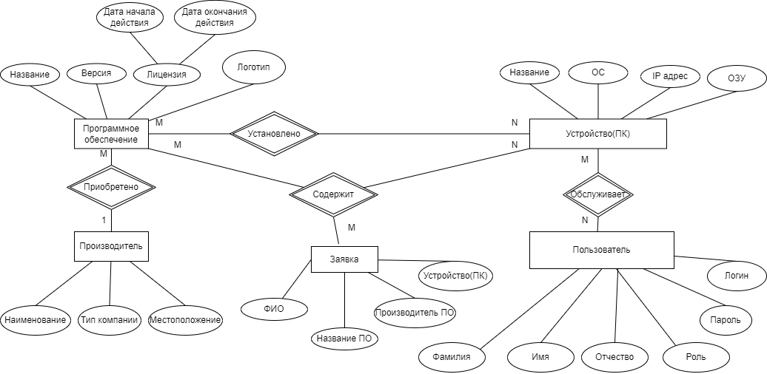
Разработка моделей данных
Диаграмма “сущность-связь”

Slide 5
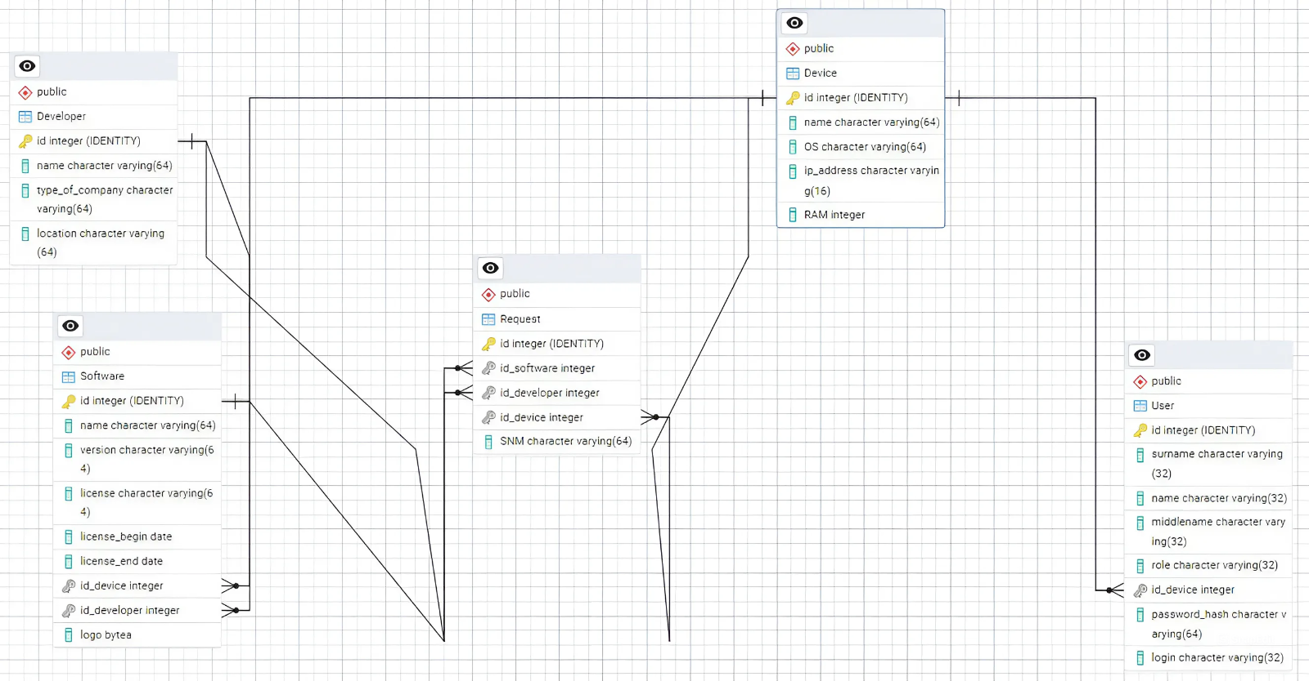
Разработка моделей данных
Логическая модель данных

Slide 6
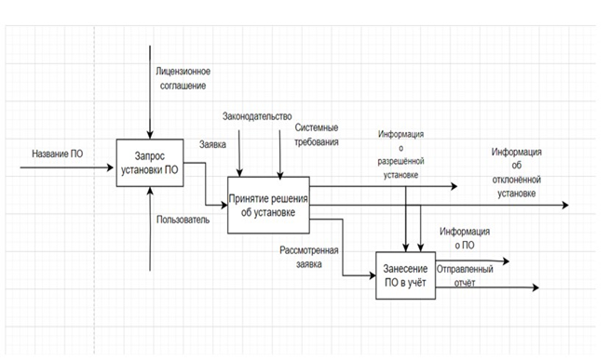
Разработка моделей данных
SADT-диаграмма

Slide 7
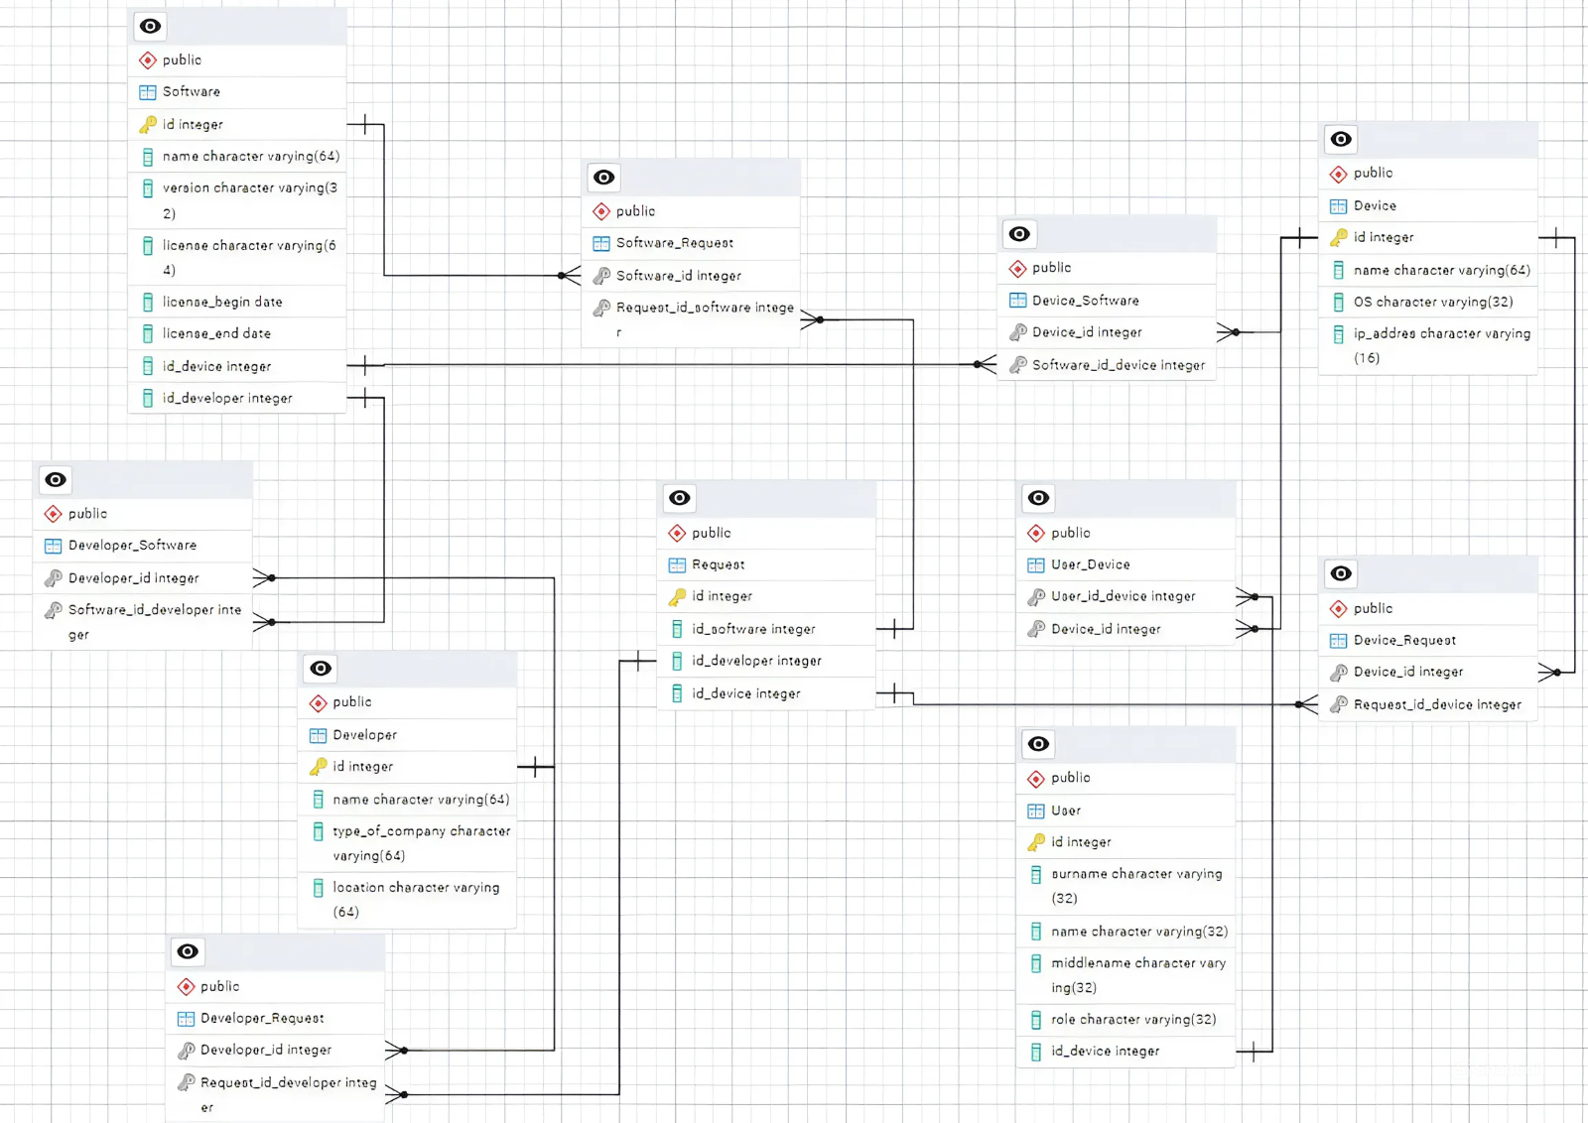
Разработка моделей данных
Физическая модель данных

Slide 8
Разработка SQL-запросов
Запросы для вставки данных в таблицах
INSERT INTO "Developer" (name, type_of_company, location) VALUES (@name, @toc, @location);
INSERT INTO "Device" (name, "OS", ip_address, "RAM") VALUES (@name, @os, @ip, @ram);
INSERT INTO "Request"(id_software, id_developer, id_device, "SNM") VALUES (@id_soft, @id_dev, @id_device, @snm);
INSERT INTO "User"(surname, name, middlename, role, id_device, password_hash) VALUES (@surname, @name, @middlename, @role, @id_device, @password_hash);
Запросы для обновления данных в таблицах
UPDATE "Software" SET name = @name, version = @version, license = @license, license_begin = @lb, license_end = @le, id_device = @id_device, id_developer = @id_dev, logo = @logo WHERE id = @id;
UPDATE "User" SET surname = @sn, name = @name, middlename = @mn, role = @role, id_device = @id_device WHERE id = @id;
UPDATE "Device" SET name = @name, "OS" = @os, ip_address = @ip, "RAM" = @ram WHERE id = @id;
UPDATE "Developer" SET name = @name, type_of_company = @toc, location = @location WHERE id = @id;
Запросы для удаления данных в таблицах
DELETE FROM "Developer" WHERE id = @id;
DELETE FROM "Software" WHERE id = @id;
DELETE FROM "User" WHERE id = @id;
DELETE FROM "Device" WHERE id = @id;
Запросы для выборки данных таблиц
SELECT * FROM "User";
SELECT * FROM "Software";

Slide 9
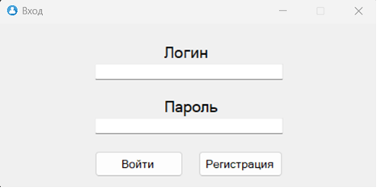
Демонстрация работы приложения
Окно авторизации приложения

Slide 10
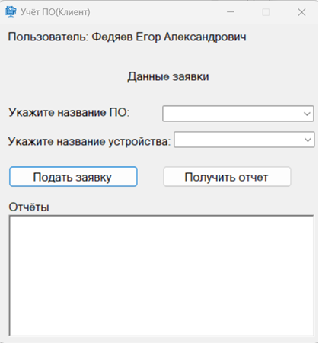
Демонстрация работы приложения
Рабочее пространство обычного пользователя

Slide 11
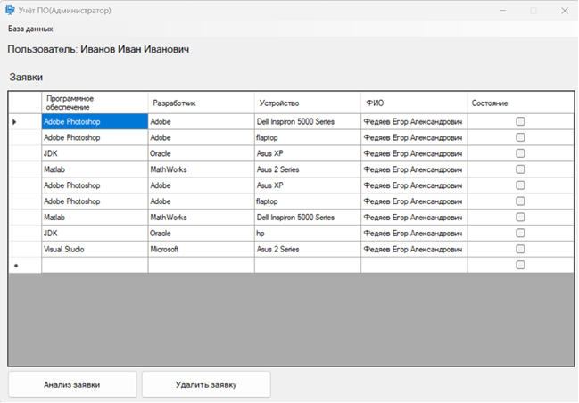
Демонстрация работы приложения
Рабочее пространство администратора

Slide 12
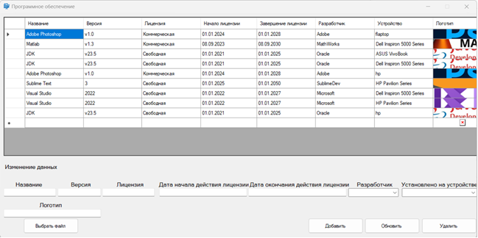
Демонстрация работы приложения
Форма просмотра и редактирования таблицы ПО

Slide 13
Спасибо за внимание!

